Slide 1

Меня хорошо видно && слышно?
Ставьте , если все хорошо
Напишите в чат, если есть проблемы
+

Slide 2

Защита проекта
Автоматизация принятия предварительных
решений по кредитным заявкам
Андреев Дмитрий Сергеевич
Старший консультант Oracle Siebel CRM / Team Lead
JET Infosystems
+79268511580 \ dslads@gmail.com \ Telegram: @dslads

Slide 3

План защиты
Цели проекта
Что планировалось
Используемые технологии
Что получилось
Схемы/архитектура
Выводы

Slide 4
Цели проекта
1. Автоматизация принятия решений
2. Обмен сообщениями через очереди
3. Витрины в колоночной БД

Slide 5
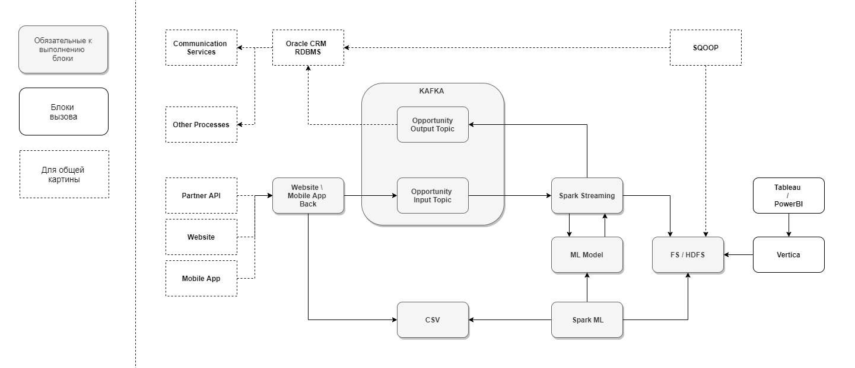
Что планировалось

Slide 6

Используемые технологии
1 GCP / Ubuntu
2 SKLearn
Выделение фигурой/маркером инфы
3 Spark
4 Kafka
Одна мысль на слайде
без картинок
Использование цифр для опроса
0-9
5 Vertica

Slide 7
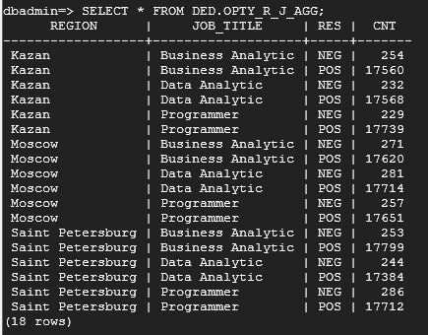
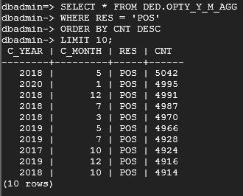
Что получилось (ЧП)
https://github.com/adm-8/andreev-ds-de-diploma

Slide 8
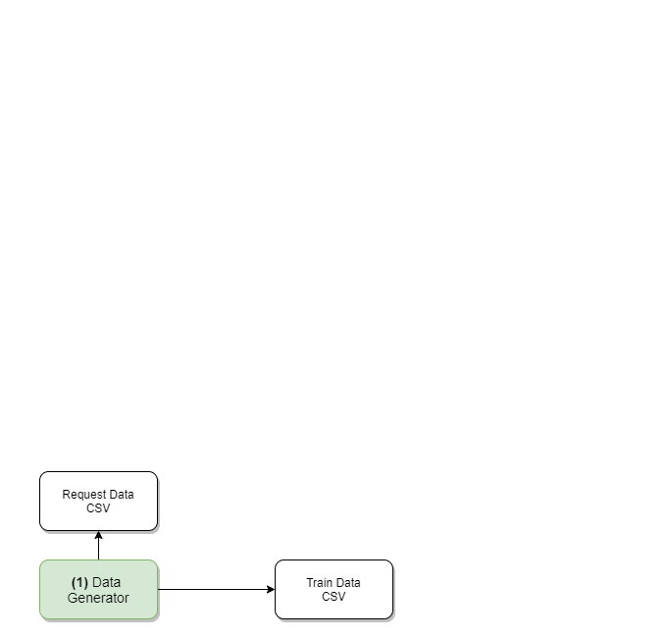
ЧП 1 - Генерация данных
Скрипт на Python (~/python/data_generator.py)
Что делает:
Генерирует синтетические данные по кредитным заявкам (КЗ) для обучения модели машинного обучения и для отправки КЗ в Kafka на обработку.
Что имеем на выходе:
Два CSV файла:
~/data/train.csv – файл для обучения модели
~/data/request.csv – файл-основа для отправки КЗ

Slide 9
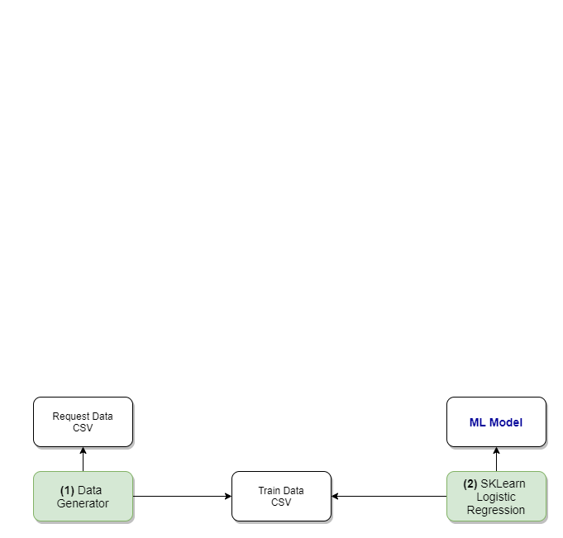
ЧП 2 - Обучение ML модели
Скрипт на Python (~/python/train_ml_model.py)
Что делает:
Обучает модель логистической регрессии на данных из файла ~/data/train.csv и сохраняет обученную модель в файловую систему.
Что имеем на выходе:
Предобученную модель машинного обучения по пути: ~/python/_logreg_clf_model.py

Slide 10
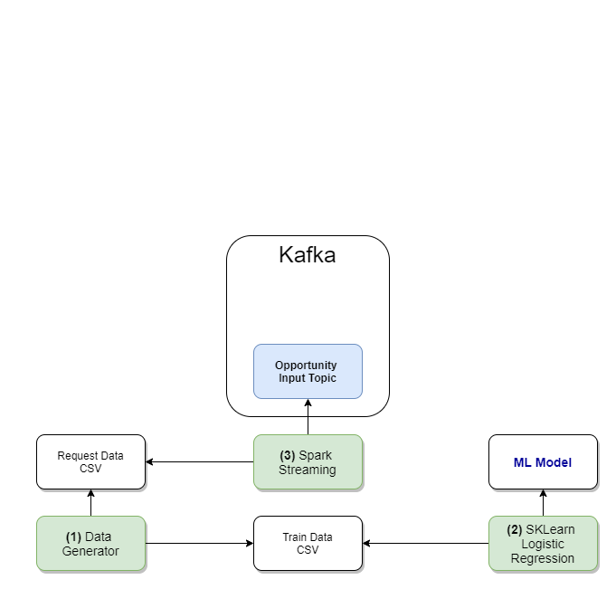
ЧП 3 - Отправка КЗ в Kafka
Скрипт на Python (~/python/kafka_producer.py)
Что делает:
Spark’ом кусками читаем данные по КЗ из файла ~/data/request.csv частями и отправляем их в Kafka
Что имеем на выходе:
Процесс отправки данных по КЗ в Kafka в топик OptyInputTopic

Slide 11
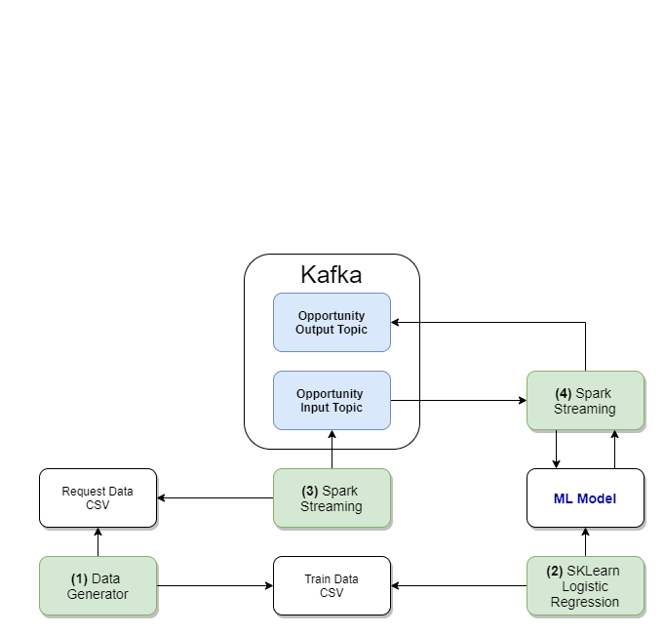
ЧП 4 - Получение, анализ, ответ по КЗ
Скрипт на Python (~/python/kafka_consumer.py)
Что делает:
Spark’ом читаем данные из Kafka топика OptyInputTopic, при помощи предобученной ML модели получаем предсказание результата решения и отправка результата в соседнюю очередь в Kafka
Что имеем на выходе:
Процесс отправки результатов предсказания по КЗ в Kafka топик OptyOutputTopic

Slide 12
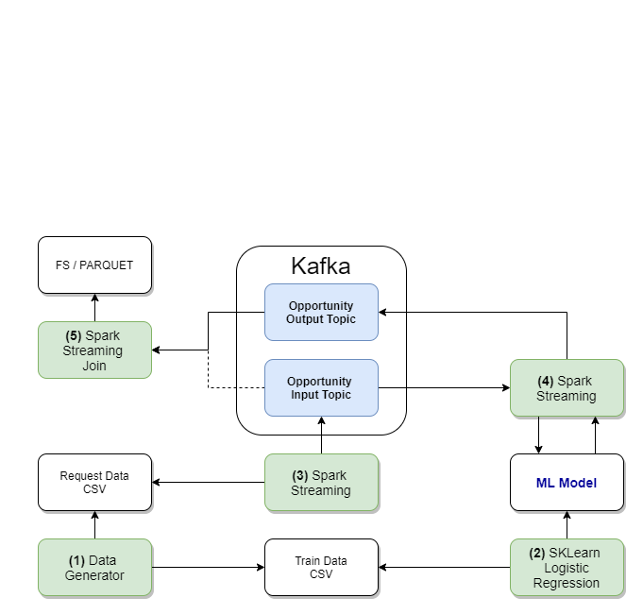
ЧП 5 - Сохранение КЗ в Parquet
Скрипт на Python (~/python/kafka_consumer_join.py)
Что делает:
Spark’ом читаем данные из Kafka топиков OptyOutputTopic и OptyInputTopic, джоиним их по UUID и записываем все данные по КЗ в Parquet-файл в файловую систему
Что имеем на выходе:
Процесс сохранения всех данных по КЗ в файловую систему по пути: ~/data/JoinedData/*.parquet

Slide 13
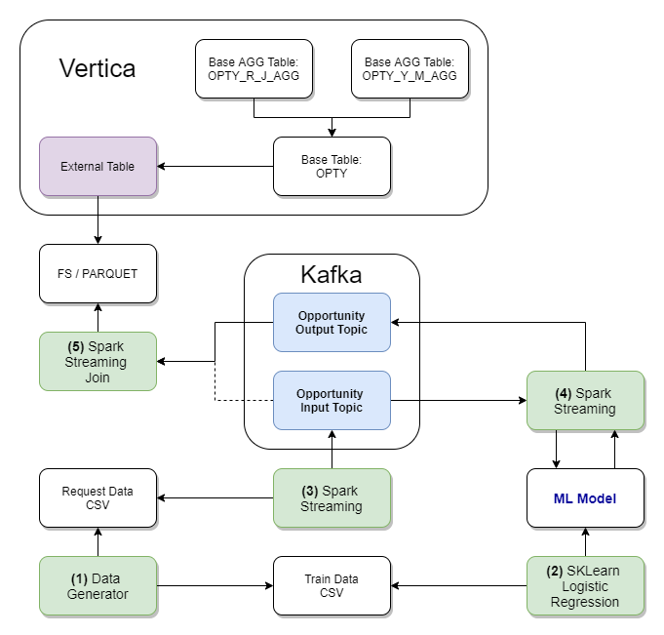
ЧП 6 - Создание таблиц в Vertica
SQL скрипт (~/sql/CREATE_TABLES.sql)
Что делает:
Создает схему, внешнюю таблицу на основе Parquet-файлов и три внутренних таблицы.
Что имеем на выходе:
DED.OPTY_EXTERNAL – внешняя таблица с КЗ
DED.OPTY – внутренняя таблица c КЗ
DED.OPTY_Y_M_AGG – таблица для агрегированных данных по году и месяцу
DED.OPTY_R_J_AGG – таблица для агрегированных данных по региону и должности

Slide 14
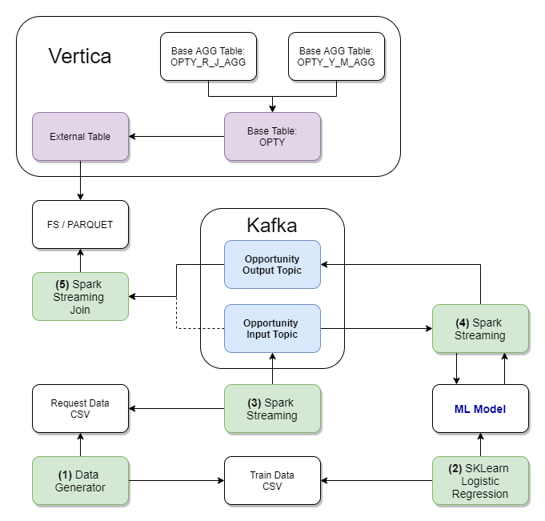
ЧП 7 - Наполнение DED.OPTY
SQL скрипт (~/sql/SP_MERGE_OPTY_FROM_EXT_TO_INT.sql)
Что делает:
Перегоняет данные по КЗ из внешней таблицы, смотрящей на Parquet-файлы, во внутреннюю.
Что имеем на выходе:
Наполненную внутреннюю таблицу c КЗ
DED.OPTY , готовую для расчёта агрегатов.

Slide 15
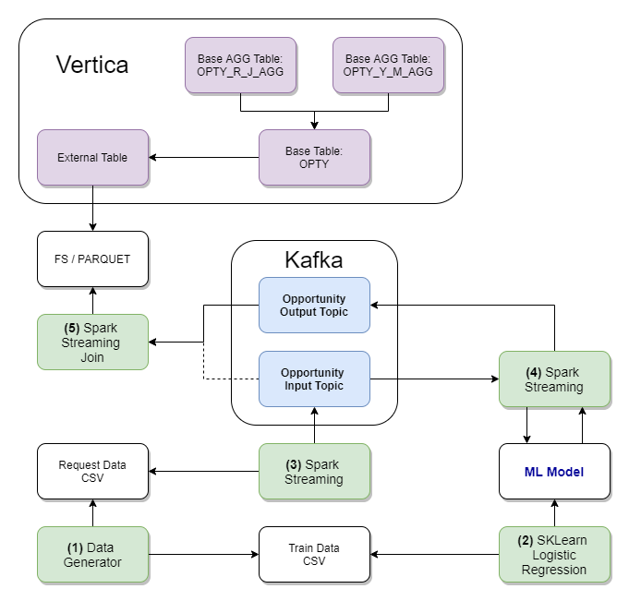
ЧП 8 - Расчёт агрегатов
SQL скрипт (~/sql/SP_CALC_AGG.sql)
Что делает:
Агрегирует данные из таблицы DED.OPTY и записывает результаты в таблицы DED.OPTY_Y_M_AGG и DED.OPTY_R_J_AGG
Что имеем на выходе:
Наполненные данными таблицы-агрегаты
DED.OPTY_Y_M_AGG – по годам и месяцам
DED.OPTY_R_J_AGG – по региону и должностям

Slide 16

Вывод и планы по развитию
Обработка отрицательных прогнозов
Графические отчеты
Hadoop кластер
Оркестратор
Мониторинг

Slide 17
Спасибо за внимание!
Андреев Дмитрий Сергеевич
Старший консультант Oracle Siebel CRM / Team Lead
JET Infosystems
+79268511580 \ dslads@gmail.com \ Telegram: @dslads

